Slide 1

КИНЕЗИОЛОГИЧЕСКИЕ МЕТОДЫ
В КОМПЛЕКСНОМ ПОДХОДЕ
ПРИ РАБОТЕ С ДЕТЬМИ ШКОЛЬНОГО ВОЗРАСТА
Учитель-логопед,
олигофренопедагог,
специалист по нейрокоррекции
речевого развития
Сарофских Ирина Валентиновна
МОУ «Средняя школа № 83» г. Ярославль
Notes:
КИНЕЗИОЛОГИЧЕСКИЕ МЕТОДЫ В КОМПЛЕКСНОМ ПОДХОДЕ ПРИ РАБОТЕ С ДЕТЬМИ С ОВЗ младшего школьного возраста.

Slide 2
Специальная педагогика и ее предметные области тесно связаны со смежными научными областями.
Их данные творчески используются в исследованиях и практической деятельности, в разработках специальных образовательных технологий, специальных технических средств обучения.
Notes:
Специальная педагогика и ее предметные области тесно связаны со смежными научными областями. Их данные творчески используются специальной педагогикой в исследованиях и практической деятельности, в разработках специальных образовательных технологий, специальных технических средств обучения.

Slide 3
В настоящее время отмечается рост числа детей с проблемами речи и недоразвитием психических процессов. Увеличивается количество детей, имеющих трудности с концентрацией внимания, с проблемами в усвоении устной и письменной речи, с трудностями адаптации в школе.
Очевидно, что для преодоления речевых нарушений у детей необходим комплексный подход.

Slide 4
Многие практикующие специалисты сходятся во мнении, что более эффективно решить задачи можно, включив в базовый процесс коррекции основной патологии ещё и воздействие на сопутствующие ей проблемы.
В связи с этим для профессионалов стало актуальным изучение и использование в своей практике, так сказать, прикладных методов, которые бы ускорили получение положительного результата.

Slide 5
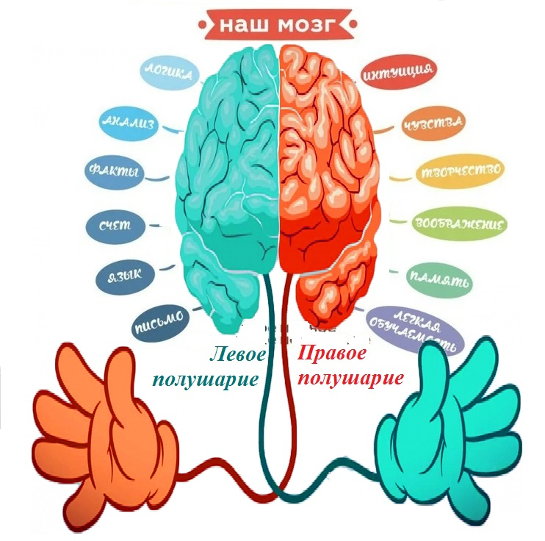
РАССМОТРИМ НЕСКОЛЬКО МЕТОДОВ КОРРЕКЦИИ.
Образовательная Кинезиология
Слово "кинезилогия" происходит от греческого слова "кинезис", обозначающего движение, и "логос" – наука.

Slide 6
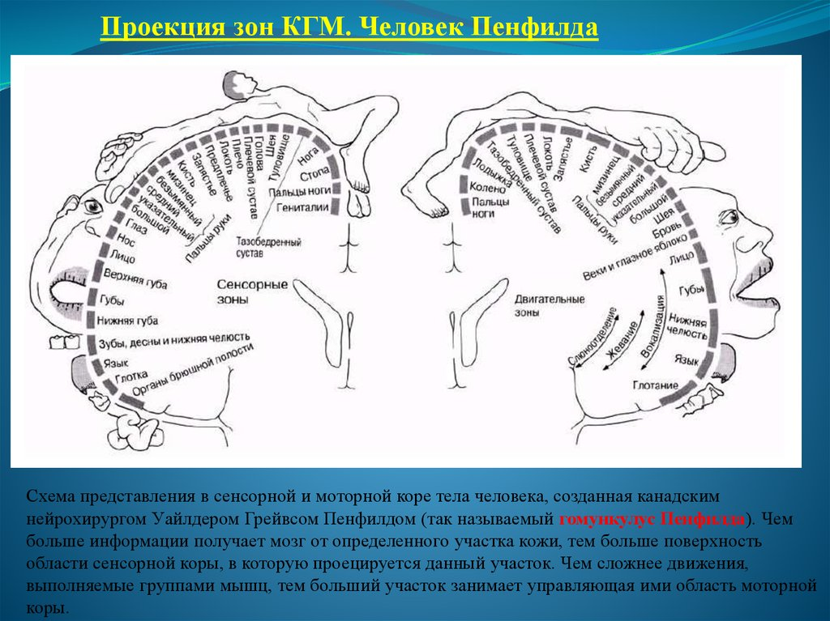
Кинезиологические упражнения.
КИНЕЗИОЛОГИЯ- наука о развитии умственных способностей и физического здоровья через определенные двигательные упражнения, которые воздействуют на функциональную асимметрию полушарий и межполушарное взаимодействие.

Slide 7
Сегодня кинезиология вошла составной частью в область коррекции речевых нарушений, в том числе и звукопроизношения. Кинезиологическая нейростимуляция межполушарных связей ускоряет и выводит на более качественный уровень работу по звукопроизношению.

Slide 8

Метод «Развивающая кинезиологическая программа»
Аллы Леонидовны Сиротюк.
Оказывает нейрокоррекционное воздействие
на организм человека, запускает механизм саморегуляции , так сказать, отладки первопричин нарушений.

Slide 9
Программа состоит из несколько комплексов упражнений, основанных на движениях.
Рассмотрим комплекс 1, для развития межполушарного взаимодействия.
Упражнения улучшают мыслительную деятельность, синхронизируют работу полушарий, способствуют улучшению запоминания, повышают устойчивость внимания, тренируют переключаемость, облегчают процесс письма, чтения, в целом повышают работоспособность головного мозга.

Slide 10
РАЗВИВАЮЩАЯ КИНЕЗИОЛОГИЧЕСКАЯ ПРОГРАММА
Продолжительность занятий зависит от возраста и может составлять от 5—10 до 20—35 мин в день.
Заниматься желательно ежедневно. Длительность занятий по одному комплексу упражнений — 45—60 дней.

Slide 11
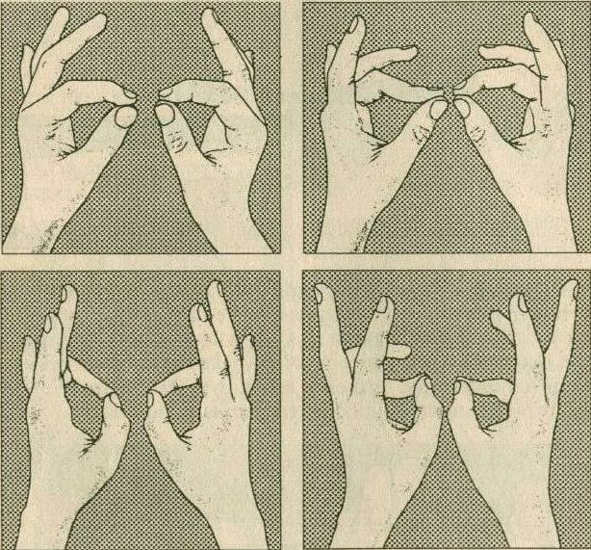
1. Колечко. Поочередно и как можно быстрее перебирайте пальцы рук, соединяя в кольцо с большим пальцем последовательно указательный, средний и т.д. Проба выполняется в прямом (от указательного пальца к мизинцу) и в обратном (от мизинца к указательному пальцу) порядке. В начале упражнение выполняется каждой рукой отдельно, затем вместе.

Slide 12
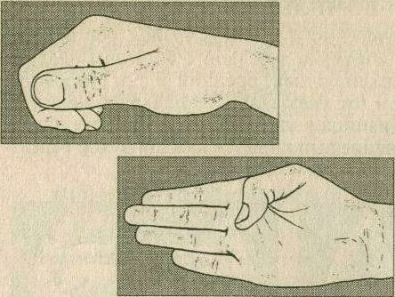
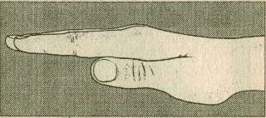
2. Кулак—ребро—ладонь. Три положения руки на плоско­сти стола, последовательно сменяют друг друга. Ладонь на плоскости, сжатая в кулак ладонь, ладонь ребром на плос­кости стола, распрямленная ладонь на плоскости стола.
Вы­полняется сначала правой рукой, потом — левой, затем — двумя руками вместе. Количество повторений— по 8—10 раз.

Slide 13
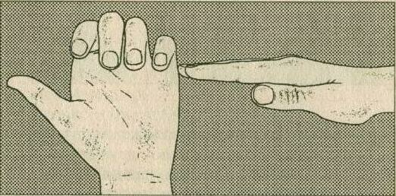
3. Лезгинка. Левую руку сложите в кулак, большой палец отставьте в сторону, кулак разверните пальцами к себе. Правой рукой прямой ладонью в горизонтальном положении прикоснитесь к мизинцу левой. После этого одновременно смените положение правой и левой рук. Повторите 6—8 раз. Добивайтесь высокой скорости смены положений.
4. Зеркальное рисование. Положите на стол чистый лист бумаги. Возьмите в обе руки по карандашу или фломастеру. Начните рисовать одновременно обеими руками зеркально-симметричные рисунки, буквы. При выполнении этого упражнения вы почувствуете, как расслабляются глаза и руки.

Slide 14
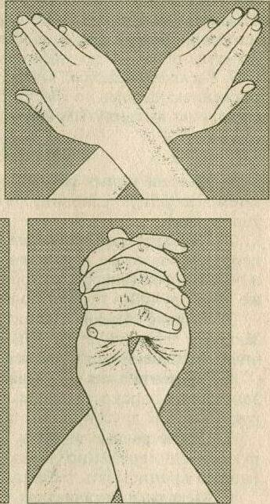
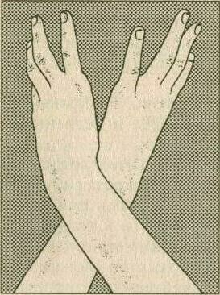
5. Замок.
Скрестите руки ладонями друг к другу, сцепите пальцы в замок, выверните руки к себе. Двигайте пальцем, который укажет ведущий. Палец должен двигаться точно и четко, не допуская синкинезий. Прикасаться к пальцу нежелательно. Последовательно в упражнении должны участвовать все пальцы обеих рук.

Slide 15
Более широко комплексы кинезиологических упражнений представлены в книге Сиротюк А.Л. «Коррекция и развитие школьников»
ООО «ТЦ Сфера»2001г.
Итак, кинезиологическое воздействие направлено на активизацию различных отделов коры головного мозга, ее больших полушарий, что позволяет развивать и физические способности ребенка и корректировать проблемы, связанные с ВПФ.

Slide 16
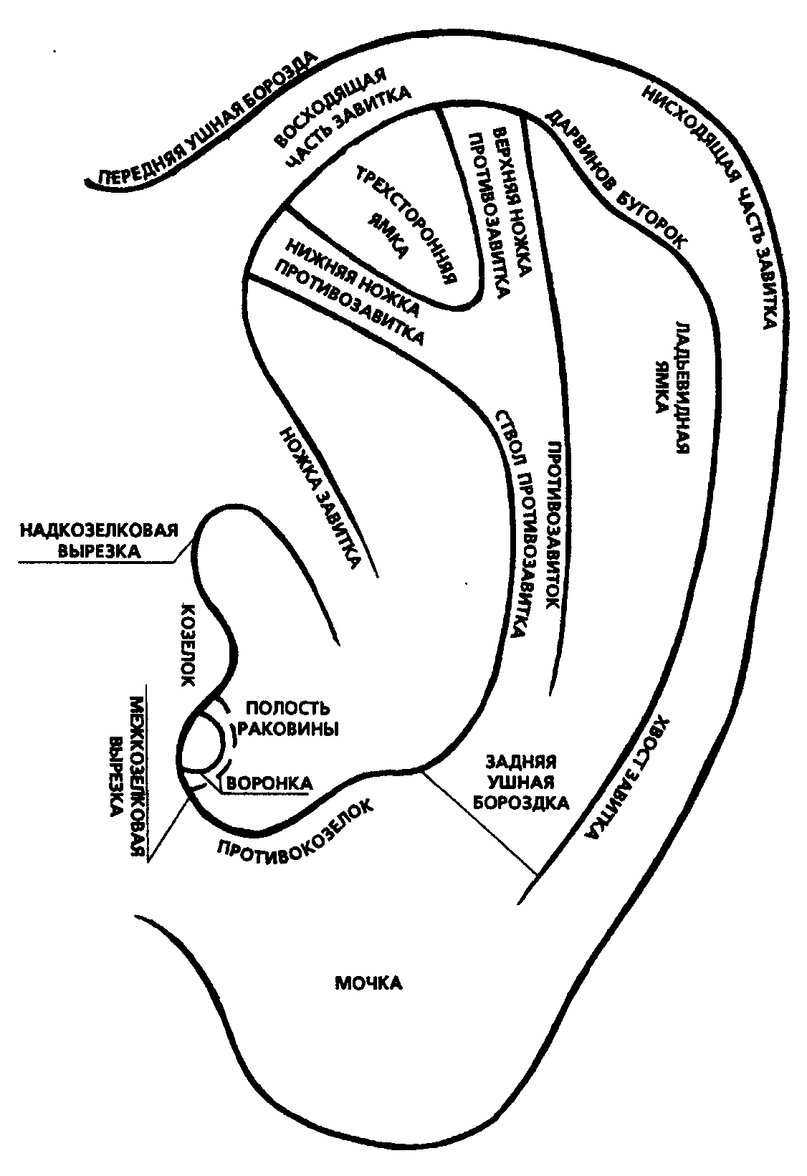
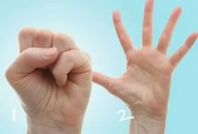
Массаж волосистой части головы, шеи, плеч,
кистей рук
Этот массаж стимулирует крово- и лимфоток, в связи с чем улучшаются регенерационная работа нервов, обменные процессы, а следовательно, память, мыслительная деятельность человека.
Массаж шеи и плеч улучшает кровоснабжение органов речевого аппарата.
.

Slide 17
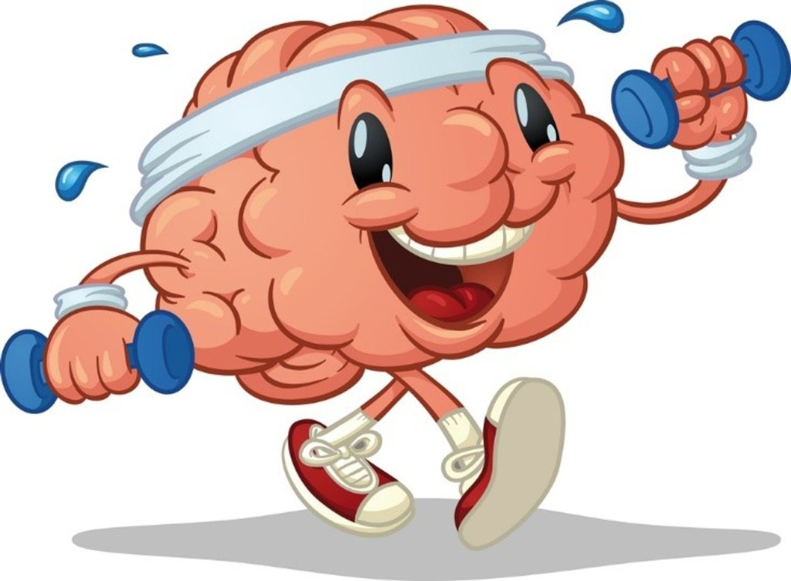
Гимнастика Мозга или перекрестные движения
В начале 1970 г., педагог и специалист по чтению Пол Деннисон стал использовать в своей работе определенные движения, для помощи детям, испытывающим проблемы в обучении.
Выполняются одновременные движения правой рукой и левой ногой, левой рукой и правой ногой так, чтобы эти движения пересекали среднюю линию тела.

Slide 18
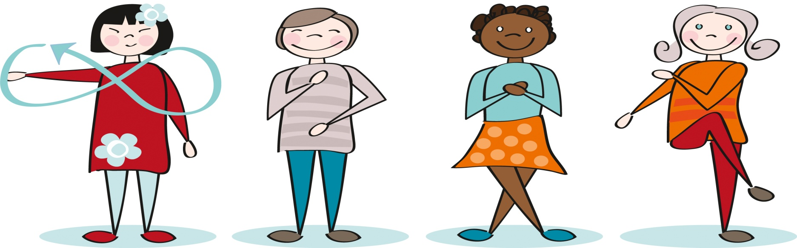
Несколько примеров таких упражнений
«Лежащая восьмерка»
Начинай рисовать левой рукой восьмерку из середины воображаемой цифры движением влево вверх. Следи взглядом за движением твоей руки. Нарисуй восьмерку три раза левой рукой и столько же раз правой рукой, а затем трижды нарисуй ее двумя руками сразу
«Сова»
Положи левую руку на противоположное плечо и крепко прижми. Поверни голову и посмотри назад через одно плечо, затем через другое. Потом опусти подбородок к груди, сделай глубокий вдох и расслабься. Сделай так по три раза с каждой рукой.

Slide 19
«Активная рука»
Подними одну руку вверх и обхвати ее другой рукой. Сделай медленный выдох и одновременно подтолкни вытянутую руку еще выше. При каждом выдохе двигай вытянутой рукой в другом направлении: сначала назад, затем вперед, направо и налево. Повтори упражнение с другой рукой.
«Ножной насос»
Сядь на стул и положи ногу на ногу, т.е. на колено другой ноги. Крепко обхвати кончиками пальцев начало и конец икроножной мышцы. Двигай ступней вверх и вниз . Представь, будто твоя мышца на ноге из пластилина, который постепенно становится все мягче. Повтори упражнение с другой ногой.

Slide 20
Использование кинезиологических методов в комплексном коррекционно-образовательном процессе улучшает у ребенка внимание, повышает работоспособность, нормализует состояние нервной системы, устраняет стрессы, снижает уровень утомляемости, улучшает переключаемость, что в свою очередь отражается и на овладении ребенком устной речи.
2021г.
Материал подготовлен с использованием картинного материала из сети Интернет.

